Slide 1
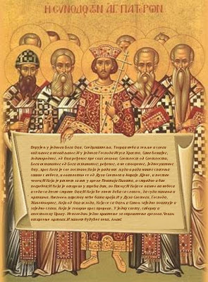
ХРИШЋАНСКО ИСПОВИЈЕДАЊЕ ВЈЕРЕ

Slide 2
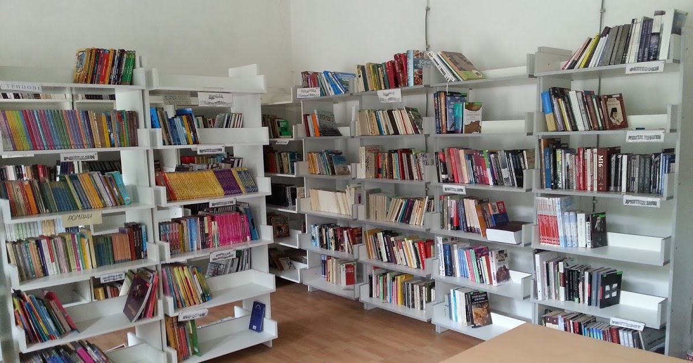
- Хришћанска вјера, која је откривена људима од Бога, а садржана у Светом писму и Светом предању, веома је опширна.

Slide 3
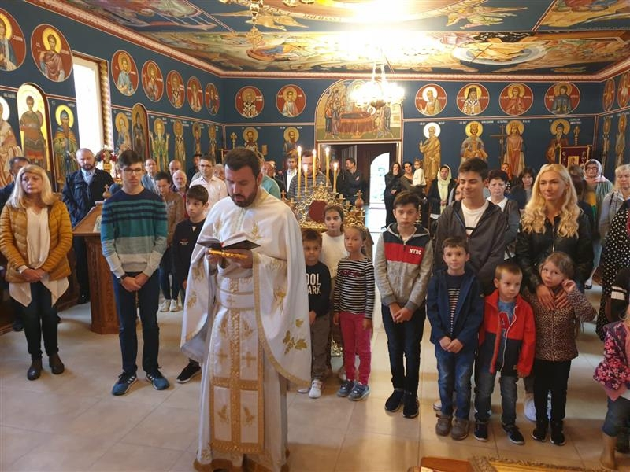
- Црква је заједница људи, која је обједињена једном вјером у Свету Тројицу, као и Светим тајнама Цркве. Пошто је православна вјера једна, тако је било потребно и да се изрази на исти начин у цијелој Цркви.

Slide 4
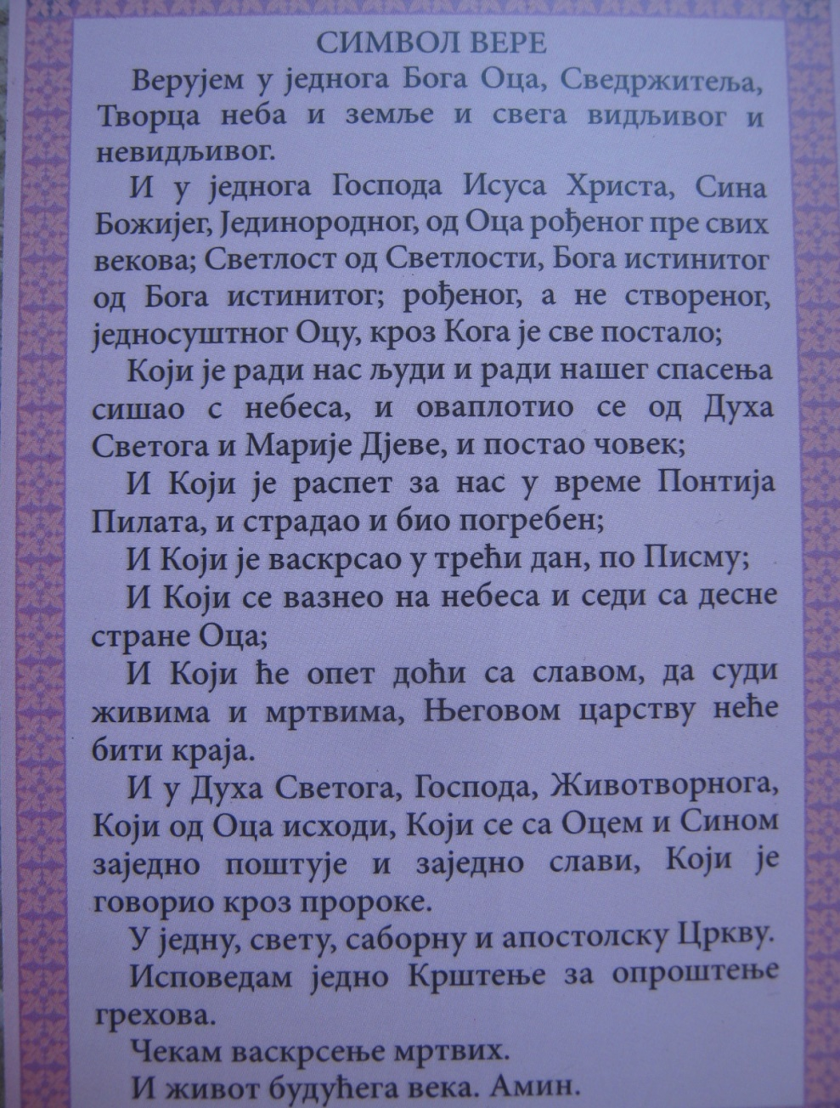
Због опширности хришћанске вјере, јавила се потреба за њеним скраћивањем и прилагођавањем свакоме човјеку. Тако скраћено изложење вјере назива се Символ вјере.

Slide 5
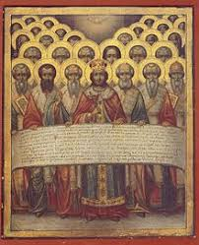
Ради одбране православља од лажних учитеља који су се појавили, сазван је Први васељенски сабор у Никеји. На њему је између осталог усаглашен текст заједничког Символа вјере за цијелу Цркву Христову.

Slide 6
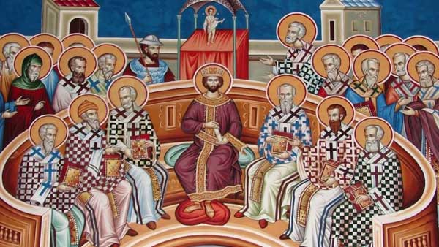
Он је допуњен на Другом васељенском сабору у Цариграду и након тога је забрањено његово мијењање, макар и у једном слову. Зато се православни Символ вјере још назива и Никејско-цариградски символ вјере.

Slide 7
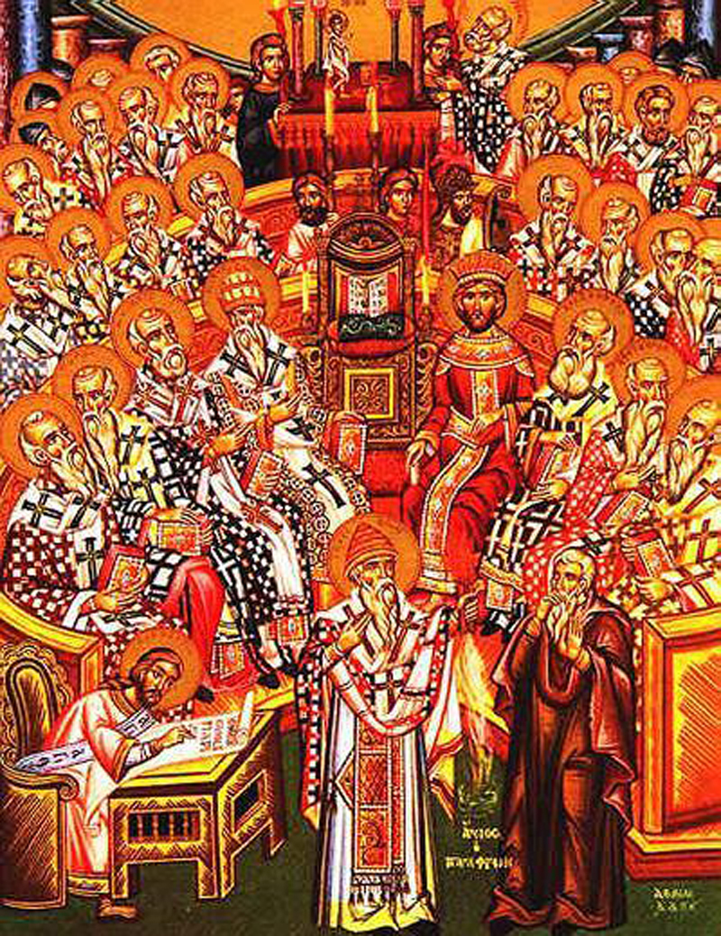
На Првом васељенском сабору донесено је седам чланова Символа вјере и дио осмог, а на Другом сабору, допуњен је осми члан, и додато још четири.

Slide 8
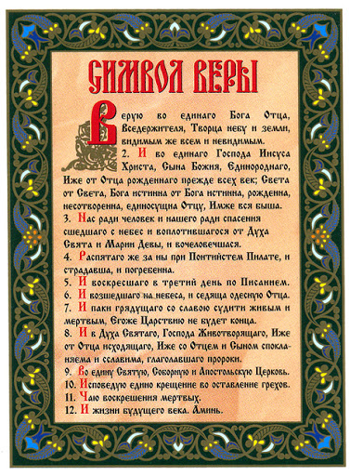
Ријечи симБол и симВол, иако су сличне у писању, имају различита значења.
СимБол је знак, који у себи садржи одређено значење и смисао. Нпр. државни грб је симбол неке земље.
СимВол је скраћено изложење нечег обимног. Тако је Символ вјере укратко и једноставно изложена веома опширна хришћанска вјера.
СИМБОЛ
СИМВОЛ

Slide 9
Задаци за самосталан рад:
Одговори на питања у уџбенику на страни 31!

